Slide 1

声明const对象
当一个对象创建之后，不希望它的任何数据发生改变，则可以将其直接声明为const对象：
const 类名 对象名
值得注意的是，const 对象必须初始化。依照之前的一贯说法，这是一个只读对象。我们可以调用他的数据和函数,但是不可以对他们进行修改。除此之外，const 对象的this指针也是常量。在上一节曾经提到过，成员函数在自己的函数体内自动为成员变量加上了 this指针。如何使这些内存指针转化为const呢？仍然需要const关键字，函数声明形式如下：
返回类型 函数名(参数列表) const;
即在函数头结尾加上const。只能对类中的函数做如此声明，对外部的函数无效。
下面用一个实例进一步说明一下const对象的使用方法：

Slide 2
【例11.8】 标准尺寸box.h代码如下：
class box
{
public:
int m_lenth; //长
int m_width; //宽
int m_hight; //高
box(int lenth,int width,int hight);
bool Compare(box b) const;
};
box.cpp代码如下：
#include "stdafx.h"
#include <iostream>
#include "box.h"
using std::cout;
using std::endl;
box::box(int lenth,int width,int hight)
{
m_lenth = lenth;
m_width = width;
m_hight = hight;
cout<<"刚刚制作的盒子长:"<<lenth<<"宽:"<<width<<"高:"<<hight<<endl;
}
bool box::Compare(box b) const
{
return (m_lenth == b.m_lenth)&(m_width == b.m_width)&(m_hight == b.m_hight);
}

Slide 3
main.cpp程序入口
#include "stdafx.h"
#include "box.h"
#include <iostream>
using std::cout;
using std::endl;
using std::cin;
int main()
{
const box styleBox(4,2,3);
cout<<"标准盒子创建完成"<<endl;
box temp(1,1,1);
while(styleBox.Compare(temp) != true)
{
cout<<"刚才的盒子不合适"<<endl;
int lenth;
int width;
int hight;
cout<<"请输入新盒子的数据，使它符合标准盒子的大小"<<endl;
cin>>lenth;
cin>>width;
cin>>hight;
temp = box(lenth,width,hight);
}
cout<<"盒子刚好合适，恭喜你"<<endl;
return 0;
}

Slide 4
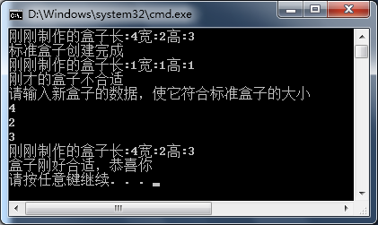

执行结果如图11.10所示。
图11.10 标准尺寸
假如我们试图改变sytleBox的长宽高，编译器就会报错，如图11.11所示。
图11.11 const对象的成员变量不可修改

Slide 5
Thank you
还有什么疑问可以到www.mrbccd.com提出
也可以以发送邮件到 mingrisoft@mingrisoft.com

